Slide 1


নুরপুর বালিকা উচ্চ বিদ্যালয় অনলাইন ক্লাসে সবাইকে স্বাগতম

Slide 2
পাঠ পরিচিতি
শ্রেণিঃ নবম
বিষয়ঃ বিজ্ঞান ।
অধ্যায়ঃ পঞ্চম
পাঠঃ দেখতে হলে আলো চাই ।
বিশেষ পাঠঃ আলোর প্রতিসরণ

Slide 3

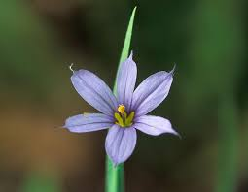


শিক্ষক পরিচিতি
মোঃ ওয়াহেদ আলী
সহকারি শিক্ষক
নুরপুর বালিকা উচ্চ বিদ্যালয়।
নুরপুর, নাসিরনগর, ব্রাহ্মণবাড়িয়া।

Slide 4
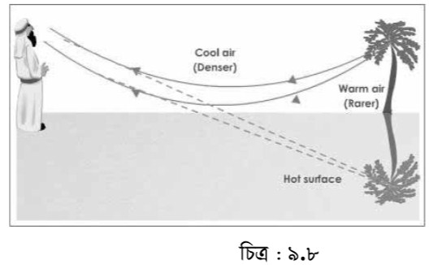
নিচের ছবিগুলো লক্ষ্য কর -

Slide 5
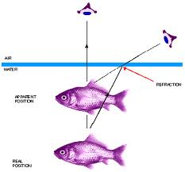

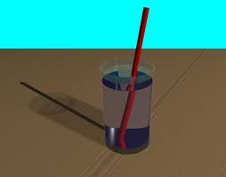
আসলে নিচের মাছ থেকে আলো প্রতিসরিত চোখে প্রবেশ করছে

Slide 6
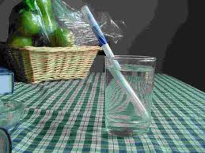
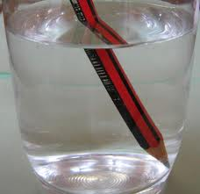
বায়ূ এবং পানির বিভেদ তলে ভাঙ্গা মনে হচ্ছে

Slide 7
আমাদের আজকের পাঠঃ
আলোর প্রতিসরণ

Slide 8

এই পাঠ শেষে শিক্ষার্থীরা যা যা শিখতে পারবে---
এই পাঠ শেষে শিক্ষার্থীরা ............
ক ) আলোর প্রতিসরণের সংজ্ঞা বলতে পারবে ।
খ) আলোর প্রতিসরণের নিয়ম বলতে পারবে ।
গ) আলোর প্রতিসরণের সুত্র বলতে পারবে এবং দিতীয় সুত্রের গাণিতিক ব্যাখ্যা দিতে পারবে।
ঘ)ক্রন্তি কোণ ও পূর্ণ অভ্যন্তরঈণ প্রতিফলণ ব্যাখ্যা করতে পারবে।

Slide 9
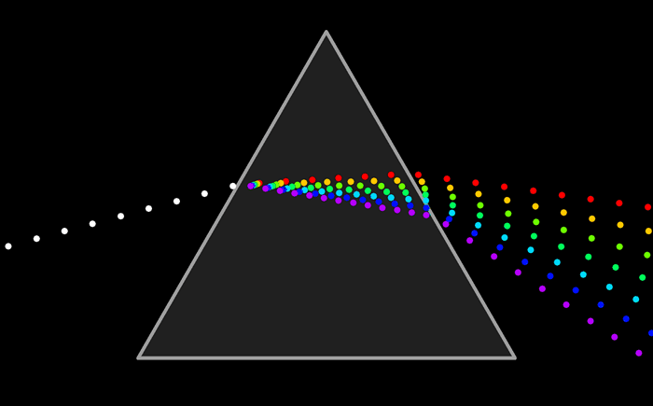

Slide 10
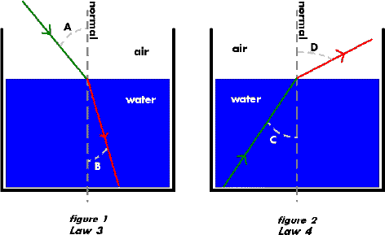
উপস্থাপন
নির্দিষ্ট রং এর আলোর জন্য প্রতিসরণ
বায়ু
পানি

Slide 11
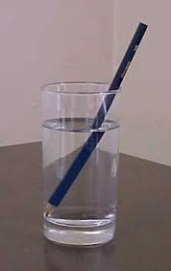
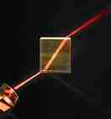
বায়ূএবংপানির বিভেদ তলে ভাঙ্গা মনে হচ্ছে

Slide 12
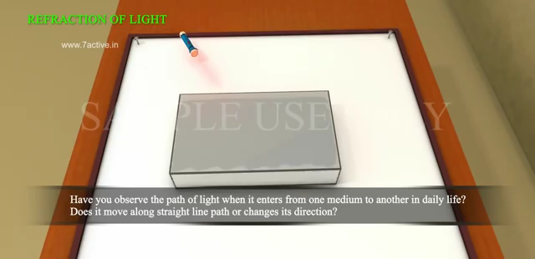
এবার একটি ভিডিও দেখি-

Slide 13
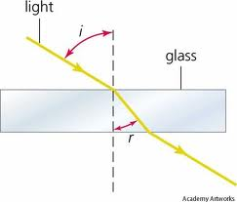
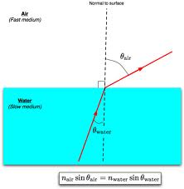
নির্দিষ্ট রং এর আলোর জন্য প্রতিসরণ
আপতন কোণ
প্রতিসরণকোণ
বায়ু
কাঁচ

Slide 14
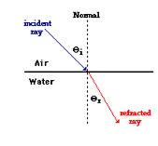
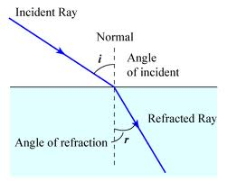
আপতিত রশ্মি
বায়ু
পানি
a মাধ্যম
প্রতিসরিত রশ্মি
W মাধ্যম
a মাধ্যম সাপেক্ষেW মাধ্যম
এর প্রতিসরণাঙ্ক aηw.

Slide 15
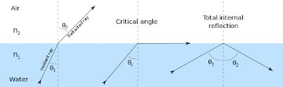
বাম পাশের চীত্রে আলোর প্রতিসরণ , মাঝ খানের চীত্রে আলো বিভেদ তল ঘেঁষে যাচ্ছে এবং ডান পাশের চীত্রে আলোর পূর্ণ আভ্যন্তরীণ প্রতিফলন হচ্ছে ।

Slide 16
ক) বায়ু থেকে পানিতে প্রতিসরণের ক্ষেত্রে আপতণ কোণ ৩০ ডিগ্রী এবং প্রতিসরণ কোণ ১৯ ডিগ্রী হলে , বায়ু সাপেক্ষে পানির প্রতিসরণাঙ্ক কত ?
খ) দুইটি নিদির্ষ্ট মাধ্যম ও দুইটি ভিন্ন আপতিত রশ্মি এঁকে ক্রন্তি কোণ ও পূর্ণ অভ্যন্তরঈণ প্রতিফলণ এর রশ্মি চিত্র দেখাও ।

Slide 17
                মূল্যায়নঃ
                ক) ক্রন্তি কোণ ৩০ডিগ্রী হলে, প্রতিসরণ কোণ কত হবে ?
খ ) আপতিত রশ্মি ক্রন্তি কোণের ছেয়ে বড় কোণে আপতিত হলে কী গড়বে ?

Slide 18
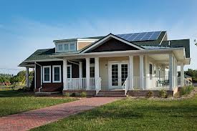
বায়ুর সাপেক্ষে পানির প্রতিসরণাঙ্ক ১.৩৩ হলে পানির সাপেক্ষে বায়ুর প্রতিসরণাঙ্ক কত ?

Slide 19
সবাইকে ধন্যবাদ

